Slide 1
Really messed up languages
Boldizsár Kiss

Slide 2
Esoteric programming languages (esolangs)
Made not exactly for standard working, but other reasons, including:
- alternative language designing
- minimalism
- or just for fun
First esolang: INTERCAL

Slide 3
The good old Brainfuck
Made in 1993
Tape-based memory system (tape ~ array of memory cells)
Only one pointer is used on the tape
Only 8 characters are allowed

Slide 4
Use of Brainfuck
Command | Description
> | Move the pointer to the right
< | Move the pointer to the left
+ | Increment the memory cell under the pointer
- | Decrement the memory cell under the pointer
. | Output the character signified by the cell at the pointer
, | Input a character and store it in the cell at the pointer
[ | Jump past the matching ] if the cell under the pointer is 0
] | Jump back to the matching [ if the cell under the pointer is nonzero

Slide 5
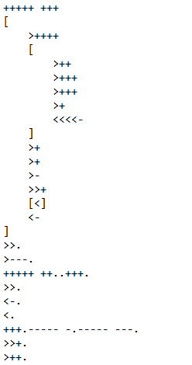
Hello, World! in Brainfuck

Slide 6
Other esolangs based on Brainfuck
Alarm Clock Radio
Brainfuck++
Brainloller
Bukkake
Child
CubeCode
Developers
Paintfuck
Smallfuck
Treehugger
Wutlang
etc.

Slide 7
German
Inspired by German language
Two commands: BEER and SCHNITZEL
When compiled, BEER becomes a 1 and SCHNITZEL becomes a 0

Slide 8
Hello, World! in German (1)
SCHNITZEL BEER BEER BEER BEER BEER BEER BEER
SCHNITZEL BEER SCHNITZEL SCHNITZEL SCHNITZEL BEER SCHNITZEL BEER
SCHNITZEL BEER SCHNITZEL SCHNITZEL BEER BEER SCHNITZEL SCHNITZEL
SCHNITZEL BEER SCHNITZEL SCHNITZEL SCHNITZEL BEER BEER SCHNITZEL
SCHNITZEL SCHNITZEL SCHNITZEL SCHNITZEL SCHNITZEL SCHNITZEL SCHNITZEL BEER
SCHNITZEL SCHNITZEL SCHNITZEL SCHNITZEL SCHNITZEL SCHNITZEL SCHNITZEL SCHNITZEL
SCHNITZEL SCHNITZEL SCHNITZEL SCHNITZEL SCHNITZEL SCHNITZEL SCHNITZEL SCHNITZEL
SCHNITZEL SCHNITZEL SCHNITZEL SCHNITZEL SCHNITZEL SCHNITZEL SCHNITZEL SCHNITZEL
SCHNITZEL SCHNITZEL SCHNITZEL SCHNITZEL SCHNITZEL SCHNITZEL SCHNITZEL SCHNITZEL
SCHNITZEL SCHNITZEL SCHNITZEL SCHNITZEL SCHNITZEL SCHNITZEL SCHNITZEL SCHNITZEL
SCHNITZEL SCHNITZEL SCHNITZEL SCHNITZEL SCHNITZEL SCHNITZEL SCHNITZEL SCHNITZEL
SCHNITZEL SCHNITZEL SCHNITZEL SCHNITZEL SCHNITZEL SCHNITZEL SCHNITZEL SCHNITZEL
SCHNITZEL SCHNITZEL SCHNITZEL SCHNITZEL SCHNITZEL SCHNITZEL SCHNITZEL SCHNITZEL
SCHNITZEL SCHNITZEL SCHNITZEL SCHNITZEL SCHNITZEL SCHNITZEL SCHNITZEL SCHNITZEL
SCHNITZEL BEER SCHNITZEL SCHNITZEL SCHNITZEL SCHNITZEL BEER BEER
SCHNITZEL SCHNITZEL SCHNITZEL SCHNITZEL SCHNITZEL BEER SCHNITZEL BEER

Slide 9
Hello, World! in German (2)
SCHNITZEL SCHNITZEL SCHNITZEL SCHNITZEL SCHNITZEL SCHNITZEL BEER SCHNITZEL
SCHNITZEL SCHNITZEL SCHNITZEL SCHNITZEL SCHNITZEL SCHNITZEL SCHNITZEL SCHNITZEL
SCHNITZEL SCHNITZEL SCHNITZEL SCHNITZEL SCHNITZEL SCHNITZEL BEER BEER
SCHNITZEL SCHNITZEL SCHNITZEL SCHNITZEL SCHNITZEL SCHNITZEL SCHNITZEL SCHNITZEL
SCHNITZEL SCHNITZEL SCHNITZEL BEER BEER SCHNITZEL BEER SCHNITZEL
SCHNITZEL SCHNITZEL SCHNITZEL SCHNITZEL SCHNITZEL SCHNITZEL SCHNITZEL SCHNITZEL
SCHNITZEL BEER SCHNITZEL SCHNITZEL SCHNITZEL SCHNITZEL BEER BEER
SCHNITZEL SCHNITZEL SCHNITZEL SCHNITZEL SCHNITZEL BEER SCHNITZEL BEER
SCHNITZEL SCHNITZEL SCHNITZEL BEER BEER SCHNITZEL BEER SCHNITZEL
SCHNITZEL SCHNITZEL SCHNITZEL SCHNITZEL SCHNITZEL SCHNITZEL SCHNITZEL SCHNITZEL
SCHNITZEL BEER SCHNITZEL SCHNITZEL SCHNITZEL SCHNITZEL BEER BEER
SCHNITZEL SCHNITZEL SCHNITZEL SCHNITZEL SCHNITZEL BEER SCHNITZEL BEER
SCHNITZEL SCHNITZEL SCHNITZEL SCHNITZEL SCHNITZEL BEER SCHNITZEL SCHNITZEL
SCHNITZEL SCHNITZEL SCHNITZEL SCHNITZEL SCHNITZEL SCHNITZEL SCHNITZEL SCHNITZEL
SCHNITZEL SCHNITZEL SCHNITZEL SCHNITZEL SCHNITZEL SCHNITZEL SCHNITZEL SCHNITZEL
SCHNITZEL SCHNITZEL SCHNITZEL SCHNITZEL SCHNITZEL SCHNITZEL SCHNITZEL SCHNITZEL

Slide 10
Hello, World! in German (3)
BEER SCHNITZEL BEER BEER BEER SCHNITZEL SCHNITZEL BEER
SCHNITZEL SCHNITZEL BEER BEER SCHNITZEL SCHNITZEL SCHNITZEL BEER
SCHNITZEL SCHNITZEL SCHNITZEL SCHNITZEL SCHNITZEL SCHNITZEL SCHNITZEL SCHNITZEL
SCHNITZEL BEER SCHNITZEL SCHNITZEL SCHNITZEL SCHNITZEL BEER BEER
SCHNITZEL SCHNITZEL SCHNITZEL SCHNITZEL SCHNITZEL BEER SCHNITZEL BEER
BEER SCHNITZEL BEER BEER SCHNITZEL SCHNITZEL BEER SCHNITZEL
SCHNITZEL SCHNITZEL SCHNITZEL SCHNITZEL BEER BEER SCHNITZEL BEER
BEER BEER SCHNITZEL SCHNITZEL BEER BEER SCHNITZEL BEER
BEER SCHNITZEL SCHNITZEL SCHNITZEL SCHNITZEL SCHNITZEL SCHNITZEL SCHNITZEL
SCHNITZEL SCHNITZEL BEER SCHNITZEL SCHNITZEL BEER SCHNITZEL BEER
SCHNITZEL SCHNITZEL BEER SCHNITZEL SCHNITZEL SCHNITZEL SCHNITZEL SCHNITZEL
SCHNITZEL SCHNITZEL SCHNITZEL SCHNITZEL SCHNITZEL SCHNITZEL SCHNITZEL SCHNITZEL
SCHNITZEL SCHNITZEL SCHNITZEL SCHNITZEL SCHNITZEL SCHNITZEL SCHNITZEL BEER
SCHNITZEL SCHNITZEL SCHNITZEL SCHNITZEL SCHNITZEL SCHNITZEL SCHNITZEL SCHNITZEL
BEER SCHNITZEL SCHNITZEL BEER SCHNITZEL SCHNITZEL BEER BEER
BEER BEER SCHNITZEL SCHNITZEL BEER BEER SCHNITZEL BEER

Slide 11
Hello, World! in German (4)
BEER SCHNITZEL SCHNITZEL SCHNITZEL SCHNITZEL SCHNITZEL SCHNITZEL SCHNITZEL
SCHNITZEL BEER BEER SCHNITZEL BEER SCHNITZEL SCHNITZEL SCHNITZEL
SCHNITZEL BEER BEER SCHNITZEL SCHNITZEL BEER SCHNITZEL BEER
SCHNITZEL BEER BEER SCHNITZEL BEER BEER SCHNITZEL SCHNITZEL
SCHNITZEL BEER BEER SCHNITZEL BEER BEER SCHNITZEL SCHNITZEL
SCHNITZEL BEER BEER SCHNITZEL BEER BEER BEER BEER
SCHNITZEL SCHNITZEL BEER SCHNITZEL BEER BEER SCHNITZEL SCHNITZEL
SCHNITZEL SCHNITZEL BEER SCHNITZEL SCHNITZEL SCHNITZEL SCHNITZEL SCHNITZEL
SCHNITZEL BEER BEER BEER SCHNITZEL BEER BEER BEER
SCHNITZEL BEER BEER SCHNITZEL BEER BEER BEER BEER
SCHNITZEL BEER BEER BEER SCHNITZEL SCHNITZEL BEER SCHNITZEL
SCHNITZEL BEER BEER SCHNITZEL BEER BEER SCHNITZEL SCHNITZEL
SCHNITZEL BEER BEER SCHNITZEL SCHNITZEL BEER SCHNITZEL SCHNITZEL
SCHNITZEL SCHNITZEL SCHNITZEL SCHNITZEL BEER SCHNITZEL BEER SCHNITZEL

Slide 12
Piet
Named after Piet Mondrian
Outputs look like abstract paintings
Based on 20 distinct colors
Basic units: pixels, color blocks, etc.
Developer’s page: https://www.dangermouse.net/

Slide 13

Hello, World! in Piet

Slide 14
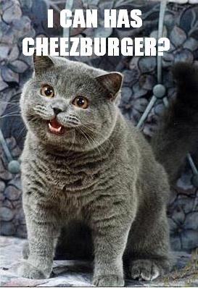
LOLCODE
Made in 2007
Based on lolcat memes
All keywords are written in uppercase
Is this really an esolang?

Slide 15
LOLCODE data types
6 types:
- YARN (string)
- NUMBR (int)
- NUMBAR (float)
- TROOF (bool)
- BUKKIT (array)
- NOOB (~generic type)

Slide 16
LOLCODE functions
Declaration:
HOW IZ I <function name> (YR <argument> (AN YR <argument)…)) <code> IF YOU SAY SO
Returns with a value (FOUND YR) or not (GTFO)
Calling a function: I IZ <function name> (YR <argument> (AN YR <argument)…)) MKAY

Slide 17
Some simple expressions
Hello, World!
HAI 1.3
VISIBLE ”Hai world!”
KTHXBYE
Loop for counting from 0 to 9 and printing it out in a single line:
HAI 1.3
IM IN YR loop UPPIN YR var TIL BOTH SAEM var AN 10
VISIBLE SMOOSH var AN ” ” MKAY!
IM OUTTA YR loop
KTHXBYE

Slide 18
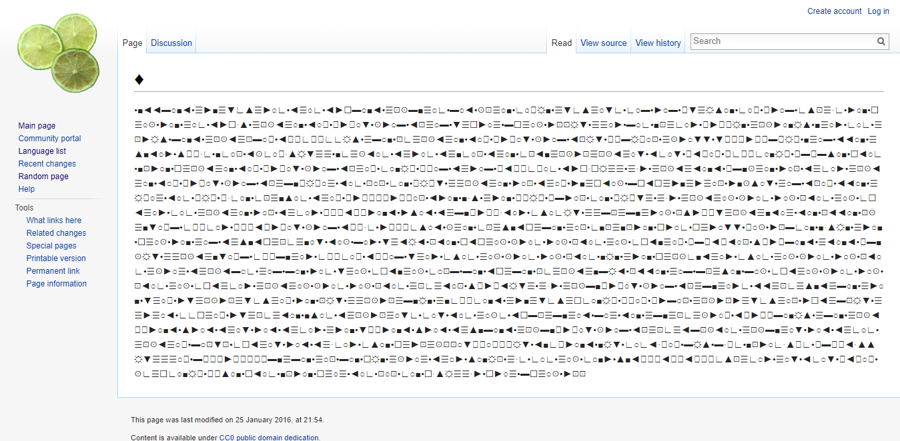
For other esolangs…
If you have some free time (but you won’t), visit https://esolangs.org/

Slide 19
Thanks for the attention!

